Slide 2
Javascript
Gestión de Servicios TICS

Slide 3
Javascript
Javascript es un lenguaje de programación que surgió con el objetivo inicial de programar ciertos comportamientos sobre las páginas web, respondiendo a la interacción del usuario y la realización de automatismos sencillos. En ese contexto podríamos decir que nació como un "lenguaje de scripting" del lado del cliente, sin embargo, hoy Javascript es mucho más.
Las necesidades de las aplicaciones web modernas y el HTML5 ha provocado que el uso de Javascript que encontramos hoy haya llegado a unos niveles de complejidad y prestaciones tan grandes como otros lenguajes de primer nivel (como java, Php, rails, etc).

Slide 4
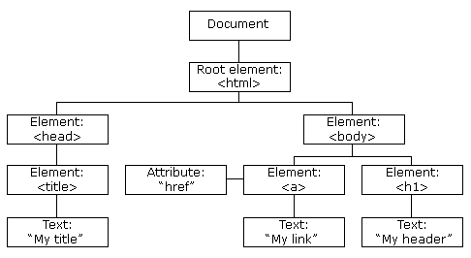
Elemento base en javascript
Cuando una página web se carga el navegador crea el DOM (Document Object Model).
El DOM consiste en un árbol jerárquico de todos los TAG HTML.

Slide 5
DOM
Javascript puede acceder a todos los elementos del DOM mediante la palabra reservada “document”, lo cual le permite entre otras cosas:
Cambiar cualquier elemento HTML de la página
Cambiar cualquier atributo de las etiquetas HTML.
Cambiar el estilo (CSS) de la página
Cargar dinámicamente contenido
Eliminar contenido HTML de la página
Crear eventos
Entre muuuuuchas otras cosas más.

Slide 6
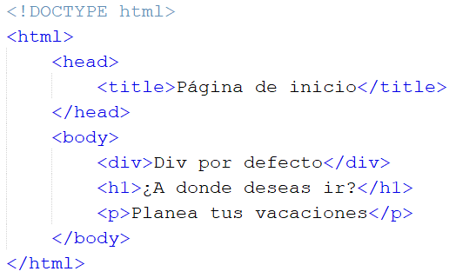
DOM - ejemplo
document
Si tienes la siguiente página HTML, su correspondiente DOM será:
html
head
title
Página de inicio
body
div
Div por defecto
h1
¿A donde deseas ir?
p
Planea tus vacaciones

Slide 7
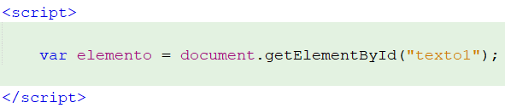
Obtener un elemento HTML
Para obtener un elemento HTML, lo realizamos por medio de su ID, mediante el comando.
document.getElementById()
Dentro del paréntesis se coloca el ID del elemento que se desea manipular.

Slide 8

Elemento por clase, name y tag
También es posible obtener elementos por la clase, el nombre y el tag.
La diferencia es que estas funciones devuelven un arreglo de elementos (aún si solo hay uno) y para acceder a ellos se debe realizar como un arreglo.
Por ejemplo, para acceder al primer elemento de la clase “parrafo1”:

Slide 9


Escritura de información
Javascript permite escribir información en formato HTML en cualquier elemento que tengamos acceso, mediante el comando innerHTML.

Slide 10


Eventos
HTML tiene una cantidad de eventos que son acciones que suceden ante cierta acción del usuario:
onclick
onchange
onmouseover
onmouseout
entre otros, puede encontrar la lista completa en:
https://www.w3schools.com/jsref/dom_obj_event.asp
Por ejemplo: Para cambiar el texto al presionar el botón:

Slide 11
Otras funcionalidades adicionales
Para cambiar el src de una imagen:
Para cambiar el estilo de algún elemento:
→ Para ocultarlo:
→ Para mostrarlo:
→ Para cambiar el tamaño de fuente:

Slide 12
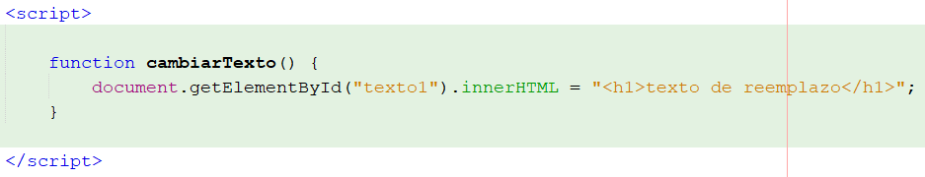
Funciones
Javascript soporta también la definición de funciones, mediante la palabra reservada function.
Por ejemplo:
Replicamos el ejemplo de la diapositiva 10 pero usando una función:

Slide 13
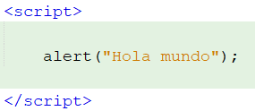

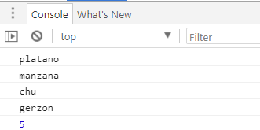
Depurar información
Javascript permite mostrar información de diversas maneras, dos muy importantes son:
alert() → Muestra una alerta en la página
console.log() → Muestra información en consola, la cual puede ser accedida en google chrome presionando clic derecho e inspector de elementos. Así mismo, para ver la consola, en el inspector, presionar escape o entrar a la pestaña consola.

Slide 14
Comentarios
Para hacer comentarios en javascript, puede ser de una línea con // o multilínea con /* */

Slide 15
Variables
En javascript las variables tiene dos ámbitos: globales y locales:
Variables locales: creadas dentro de una función con la palabra “let” por delante.
Variables globales: creadas al nivel del tag <script> y accesibles desde cualquier función y línea de código en javascript (posterior a su creación).
Las variables pueden tener como primera letra:
una letra
$
_
No pueden tener un número como primera letra.
→ Por defecto, una variable creada y sin asignación tiene el valor de “undefined”.

Slide 16
Operadores
Algunos operadores en javascript:
++ --
+= -= *= /=
== (compara valor) === (compara valor y tipo de dato)
&& (y lógico) || (o lógico) ! (negación)
ternario: ? :
Algunas operaciones se pueden realizar con funciones de la clase Math, como:
potencia → pow (x,y)
raíz cuadrada → sqrt (x)
Una lista completa de funciones y constantes en: https://www.w3schools.com/jsref/jsref_obj_math.asp

Slide 17


Arreglos
Crear un arreglo vacío:
En Javascript se le puede colocar un tamaño del arreglo pero el lenguaje lo obviara.
Crear un arreglo con valores:
Acceder a un valor del arreglo:
Asignar un valor a un elemento del arreglo (comienzan con índice 0):
Imprimir la longitud del arreglo
muestra en consola:
plátano y debajo pera

Slide 18
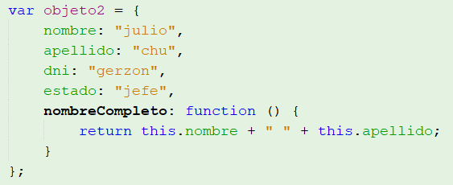
Objetos
Crear un objeto vacío:
Crear un objeto con valores:
El objeto2 tiene 5 atributos, de los cuales 1 de ellos es una función “nombreCompleto”.

Slide 19

Objetos
Acceder a un atributo del objeto:
Agregar un atributo adicional:
Utilizar la función “nombreCompleto”:

Slide 20
Iteraciones
Para realizar iteraciones, se tienen disponibles los bucles for, while y do while.
Su funcionamiento es igual al de Java y funcionan de la mano con las sentencias break y continue (en caso sean necesarias).
Para más información:
for: https://www.w3schools.com/js/js_loop_for.asp
while/do while: https://www.w3schools.com/js/js_loop_while.asp

Slide 21
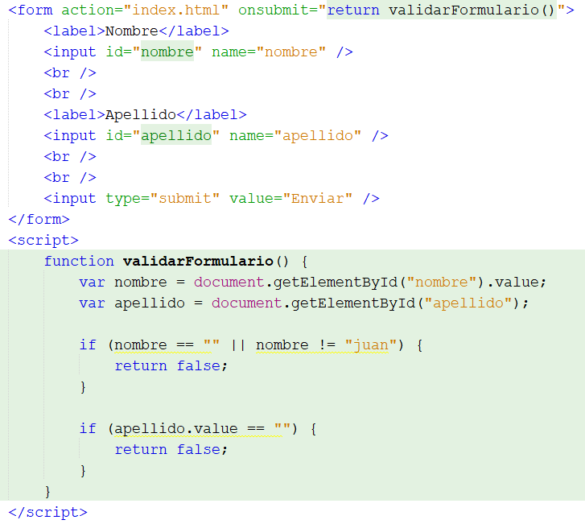
Formularios
Javascript permite adicionar un nivel más de validación a un formulario por medio del evento onsubmit y colocando “return” dentro del mismo evento, caso contrario, no funciona.

Slide 22
Ejercicio práctico
Entrar: https://codepen.io/pen/
Copiar en HTML
<input id="nombre" type="text">
<button onclick="saludar()">Saludar</button>
<p id="mensaje"></p><input id="nombre" type="text">
<button onclick="saludar()">Saludar</button>
<p id="mensaje"></p>
Copiar en JS
function saludar() {
let nombre = document.getElementById("nombre").value;
document.getElementById("mensaje").innerText =
"Hola " + nombre;
}
Agregar apellido
Convertir el texto en mayúsculas
Validar que no esté vacío

Slide 23
Bibliografía
Javascript:
https://developer.mozilla.org/es/docs/Web/JavaScript
Libro Javascript y Jquery:
Duckett, J. (2014). JavaScript & JQuery: Interactive Front-End Web Development. John Wiley & Sons.

